Slide 1
«Познанье - сердца яркий свет, Защита от житейских бед».

Slide 2
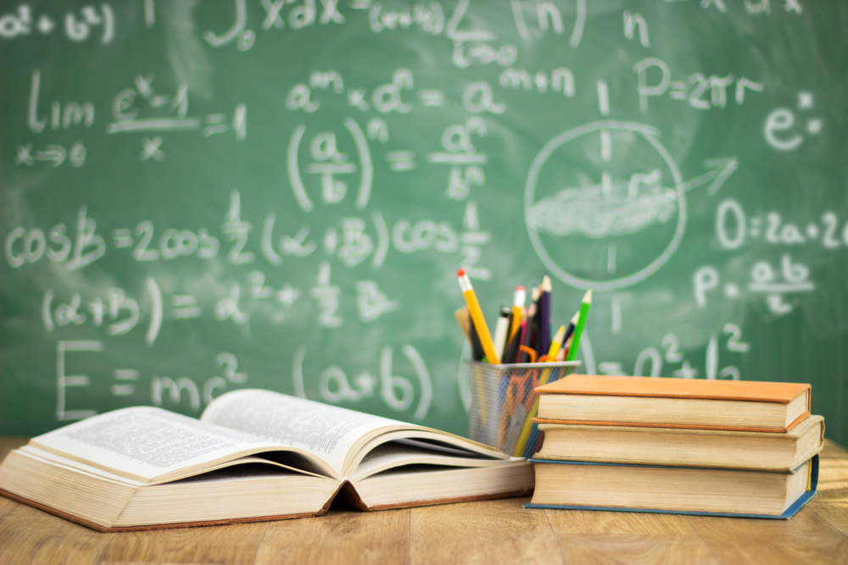
МКОУ «МОГИЛЕВСКАЯ СОШ им.Н.У.АЗИЗОВА»
Арзамулова Рима Исаевна,
учитель математики

Slide 3
Мастер-класс: «Математика - это удивление, а через удивление познается мир».

Slide 5
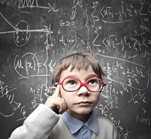
Многие учащиеся часто задают такие вопросы: «Зачем нужна математика?» или «Для чего мне, человеку, чья будущая профессия не будет связана с ведением расчетов и применением математических методов, знать математику? Чем мне это может пригодиться в жизни?» Таким образом, большое количество ребят не видят смысла для себя в освоении этой науки, даже на элементарном уровне.

Slide 6
М А Т Е М А Т И К А
учит думать
помогает рассуждать логично и последовательно
развивает умение выделять главное
заставляет анализировать ситуацию и делать выводы
способствует поиску различных путей решения одной задачи
задает стандарты правильного, рационального мышления на всю жизнь вперед!

Slide 7
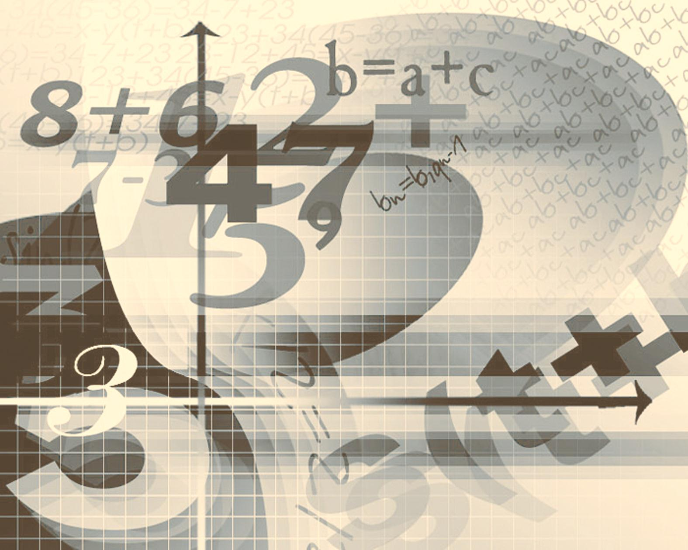
ЗАДАНИЯ
ДЛЯ ФОКУС - ГРУПП

Slide 8
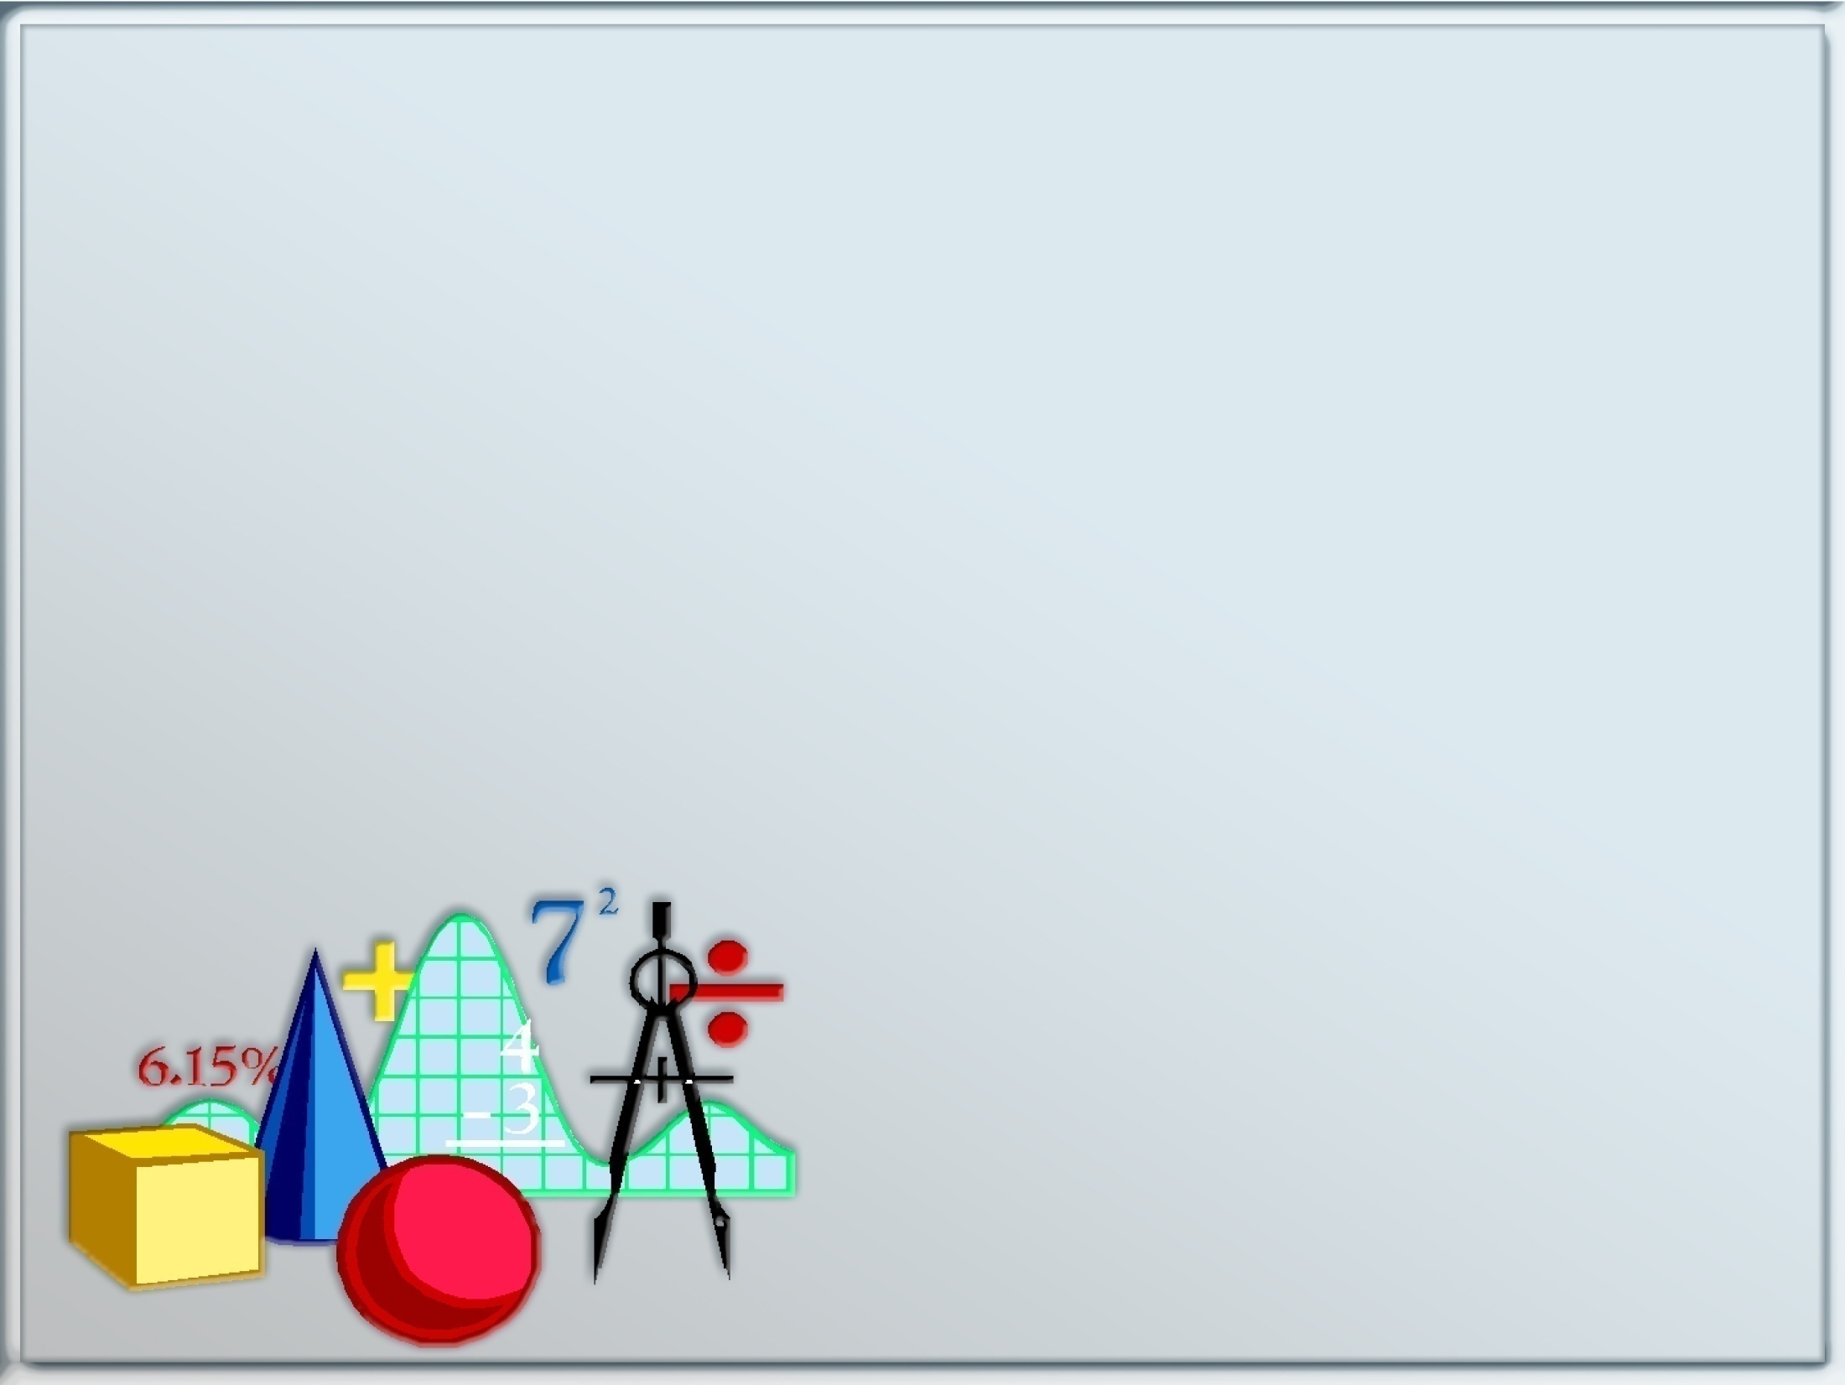
Путешествие в удивительный мир математики
План путешествия:
1. Развиваем гибкость ума через решение задач.
2. Ситуации в жизни такие: либо сложные, либо простые.
3. Без логики нет математики.
4. В технологию тропинки одолеем без запинки.
5. Точка соприкосновения: “Где же зарыта кошка?”
.

Slide 9
Развиваем гибкость ума через решение задач.
5-6 класс.
На руках десять пальцев. Сколько пальцев на десяти руках?
11 класс.
Известно, что бумеранг можно бросить
так, что он вернется обратно.
А можно как-то ухитриться
и бросить теннисный мяч так,
чтобы он вернулся обратно?

Slide 10
Ситуации в жизни такие: либо сложные, либо простые
«Ученики ничего не делают!» Как часто с уст учителя нет - нет
да и срываются эти слова.
Как доказать, что ученики ничего не делают?

Slide 11
Д о к а з а т е л ь с т в о:
1. По ночам занятий нет, значит, половина суток свободна. Остается
365 – 182 =183 дня.
2. В школе ученики занимаются половину дня, значит, вторая половина (или четвертая часть суток) может быть свободна. Остается
183 – 183 : 4 137 дней.
3. В году 52 воскресенья. Из них на каникулы приходится 15 дней, таким образом выходных в учебном году
52 – 15 = 37 дней.
Итого остается
137 – 37 = 100 дней.
4. Но есть ещё каникулы: осенние ( 5 дней), зимние ( 10 дней), весенние ( 7 дней), летние ( 78 дней).
Всего 5 +10 + 7 + 78 =100 дней.
5. Итак, школьники заняты в году
100 – 100 = 0 дней.
Когда же учиться ?!
Где ошибка в рассуждениях ?

Slide 12
Без логики нет математики
В лесной школе после первой контрольной по математике животные получили
следующие отметки:
ЕНОТ – “1”, БАРСУК –“2”, КОЗЕРОГ– “3”, ОБЕЗЬЯНА – “4”.
А сколько получила корова?

Slide 13
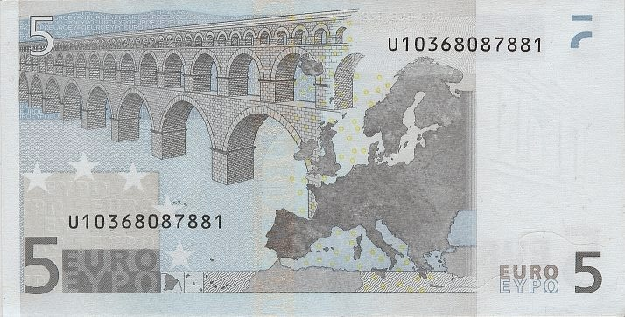
В технологию тропинки одолеем без запинки.
Можно ли проверить подлинность купюры евро по серийному
номеру?

Slide 14
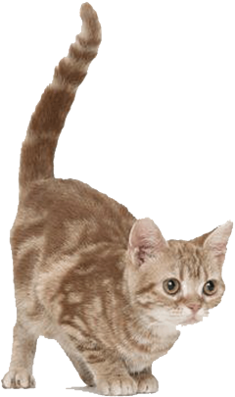
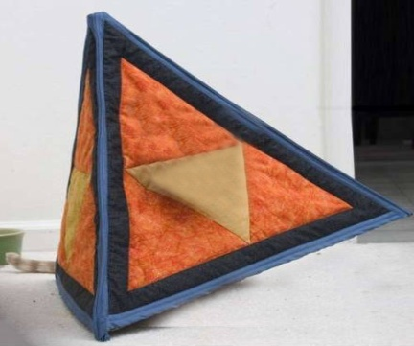
Точка соприкосновения: “Где же зарыта кошка?”
“Самое прекрасное, что мы можем испытать – это ощущение тайны. Она есть источник всякого подлинного искусства и науки”.
Альберт Эйнштейн

Slide 15
Психогеометрическая типология
Психогеометрия – система анализа типологии личности на основе наблюдения за поведением человека и предпочитаемого выбора человеком какой-либо геометрической фигуры. Деллингер выявила пять психологических типов, каждому из которых соответствует своя геометрическая фигура: квадрат, круг, треугольник, зигзаг, прямоугольник. Каждая фигура имеет свои психологические особенности и по-разному взаимодействует с остальными.
Что ж, заманчиво, не правда ли? Да и не поспоришь ведь, что «круглые» глаза иногда смотрят на мир иначе, чем «квадратные»!

Slide 16
— неутомимый труженик
- символизирует лидерство
- -символизирует состояние перехода и изменения
—символ гармонии
Z -символизирует креативность, творчество

Slide 17
«Математика - это удивление, а через удивление познается мир».
Мы учим не для школы, а для жизни. Не просто дать знания, а научить учиться – вот наша задача.

Slide 19
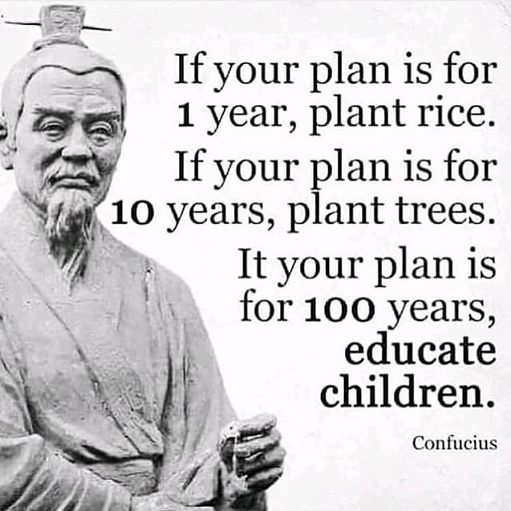
Нам не дано предугадать,
Как наше слово отзовётся.
Посеять в душах благодать.
Увы, не каждый раз даётся.
Но мы обязаны мечтать
О дивном времени, о веке,
Когда цветком прекрасным стать
Сумеет личность человека.
И мы обязаны творить.
Призрев все тягости мирские,
Чтоб истин светлых заложить
Зачатки в жизни молодые.
Чтоб верный путь им указать,
Помочь в толпе не раствориться…
Нам не дано предугадать,
Но мы обязаны стремиться.

